Slide 1

LOGO
企业增值税数据分析系统
Notes:
更多模板下载地址：http://www.1ppt.com（复制链接到浏览器打开）

Slide 2
目录
Contents
PART 01
PART 02
PART 03
项目背景研究
团队成员介绍
项目特色展示
Notes:
更多模板下载地址：http://www.1ppt.com（复制链接到浏览器打开）

Slide 3
PART 01
项目背景研究
Notes:
更多模板下载地址：http://www.1ppt.com（复制链接到浏览器打开）

Slide 4
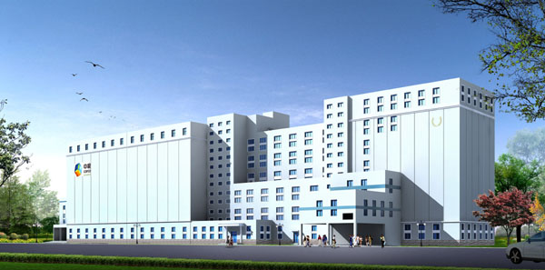
应用背景
企业增值税发票数据分析系统是企业数据分析系统，其主要使用者是企业财务管理人员或者运营管理层，对企业的销项发票数据、进项发票数据进行管理，并根据进销项数据比对，分析企业的经营情况，出具分析报表。该系统以企业的进、销项发票信息为基础，对企业的经营数据进行比对分析，有利于企业根据分析报表适时进行税收筹划，调整经营策略。提供企业12个月增值税发票数据信息，对企业经营情况进行分析。
Notes:
更多模板下载地址：http://www.1ppt.com（复制链接到浏览器打开）

Slide 5
专业术语介绍
纳税人销售货物或者应税劳务，按照销售额和条例规定的税率计算并向购买方收取的增值税额，为销项税额。
销项税额=销售额×税率
销项
税额
专业
术语
纳税人购进货物或者接受应税劳务，所支付或者负担的增值税额为进项税额。
进项税额=买价×扣除率
进项
税额
增值税：（value-added tax）是以商品（含应税劳务）在流转过程中产生的增值额作为计税依据而征收的一种流转税。从计税原理上说，增值税是对销售货物或者提供加工、修理修配劳务以及进口货物的单位和个人就其实现的增值额征收的一个税种。增值税已经成为中国最主要的税种之一，增值税的收入占中国全部税收的60%以上，是最大的税种。
增值
税
Notes:
更多模板下载地址：http://www.1ppt.com（复制链接到浏览器打开）

Slide 6
业务目标和机遇
通过使用该系统，企业能够方便地整理企业增值税发票中的各个杂乱无章的数据并通过图表的形式直观地显示出来，从而更加容易地得出各个结果，比如说：哪月的进项明显高于销项，哪月的销项明显高于进项，以便企业可以根据分析的结果，进行税收筹划和经营状况分析。让企业更直观地了解其最近的经营情况，为以后的重大决策提供参考。
系统能够将导入的数据按照各个功能正确地整理，并给出准确的图表，让相关人员能够得到精准的数据分析结果，其结果能准确反映公司的营收情况，使管理层在做决策的时候该系统能给出正确的参考。
给出一个合理的建议

Slide 7
PART 02
团队成员介绍
Notes:
更多模板下载地址：http://www.1ppt.com（复制链接到浏览器打开）

Slide 8
团队成员
黄梓轩
程憧憬
黄伟鹏
主要负责数据库设计和核心代码编写
需求文档编写、CSS设计
使用文档说明书编写、负责UI界面
Notes:
更多模板下载地址：http://www.1ppt.com（复制链接到浏览器打开）

Slide 9
PART 03
项目特色展示
Notes:
更多模板下载地址：http://www.1ppt.com（复制链接到浏览器打开）

Slide 10
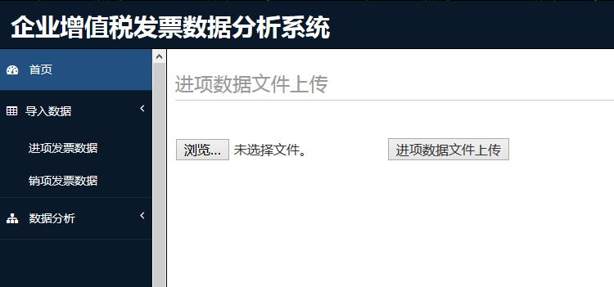
数据引导
Notes:
更多模板下载地址：http://www.1ppt.com（复制链接到浏览器打开）

Slide 11
数据分析
地区分析
季节性分析
重点客户分析
销项发票分析
Notes:
更多模板下载地址：http://www.1ppt.com（复制链接到浏览器打开）

Slide 12
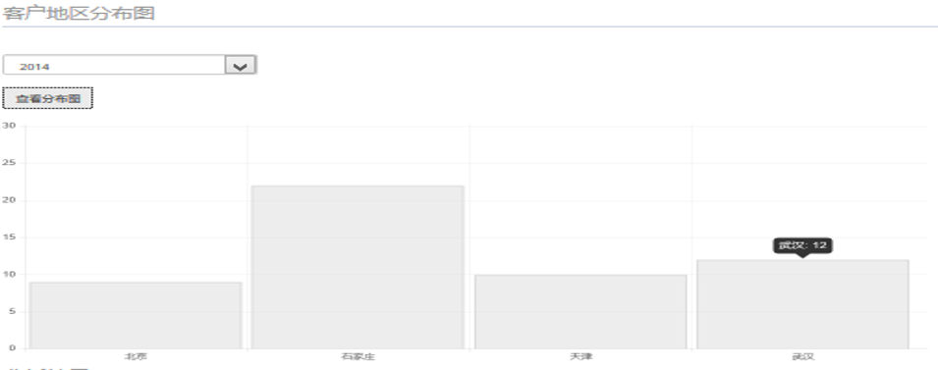
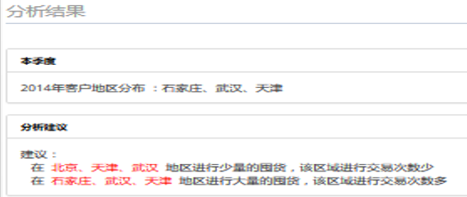
客户地区分析
Notes:
更多模板下载地址：http://www.1ppt.com（复制链接到浏览器打开）

Slide 13
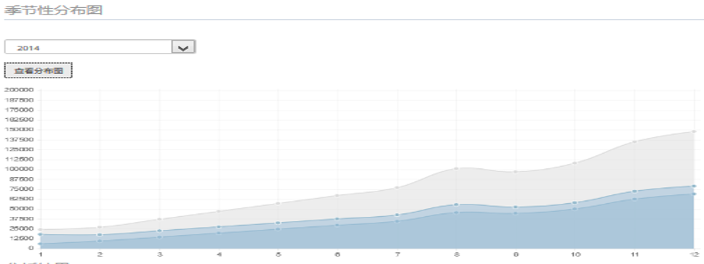
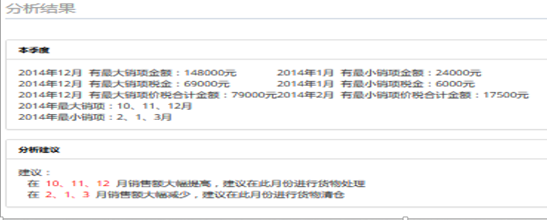
季节性分析
Notes:
更多模板下载地址：http://www.1ppt.com（复制链接到浏览器打开）

Slide 14
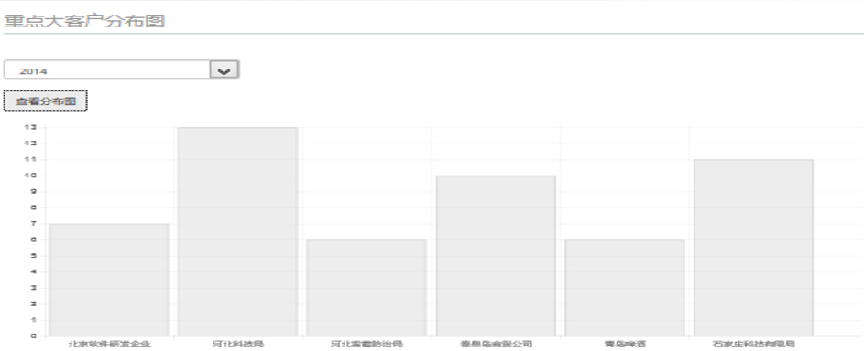
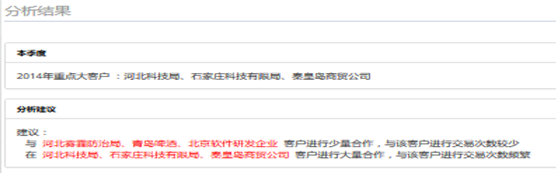
重点大客户分析
Notes:
更多模板下载地址：http://www.1ppt.com（复制链接到浏览器打开）

Slide 15
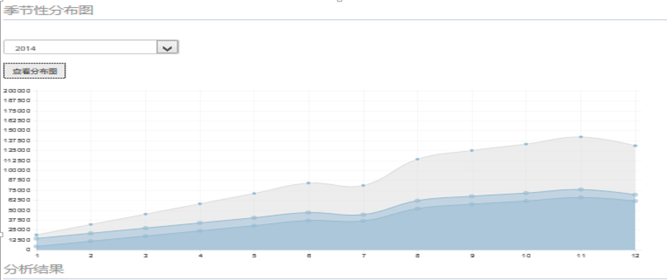
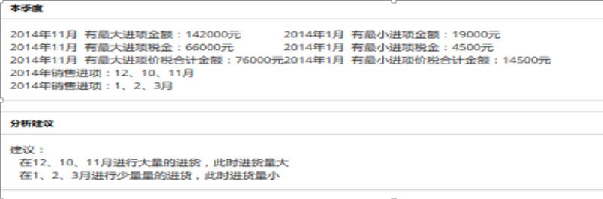
季节性分布
Notes:
更多模板下载地址：http://www.1ppt.com（复制链接到浏览器打开）

Slide 16
数据分析
季节性分布
重点供应商
历史同比
进项发票分析
Notes:
更多模板下载地址：http://www.1ppt.com（复制链接到浏览器打开）

Slide 17
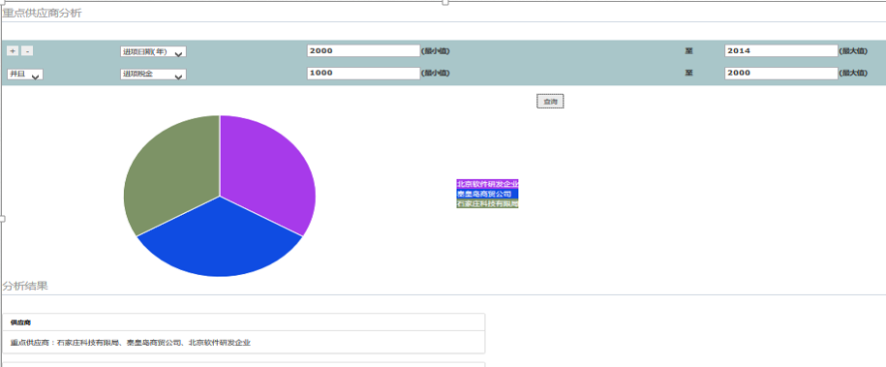

重点供应商
Notes:
更多模板下载地址：http://www.1ppt.com（复制链接到浏览器打开）

Slide 18
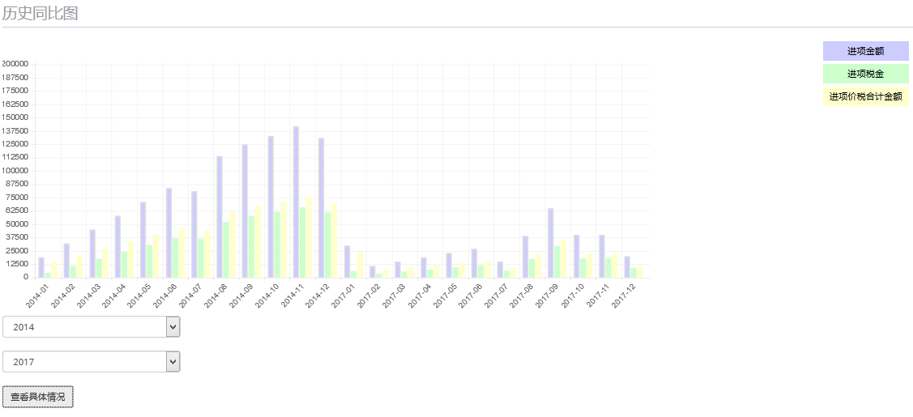
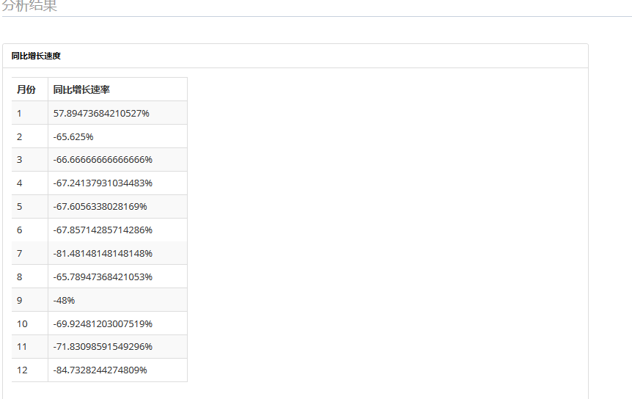
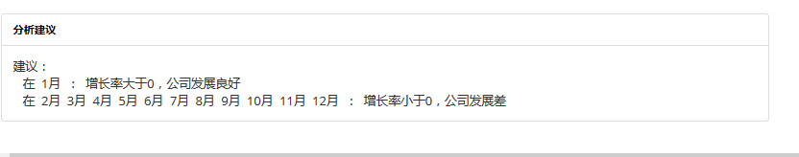
历史同比
Notes:
更多模板下载地址：http://www.1ppt.com（复制链接到浏览器打开）

Slide 19
谢谢

